Slide 1
Кроссворд «Математика»
Подготовил: учитель математики МКОУ «Акайталинская СОШ»
Гасанов Абдула Гасанович

Slide 2
Ребята!
Сегодня вам предстоит разгадать кроссворд, для этого должны будете вспомнить многое из того, что было изучено на уроках математики и геометрии.
Работать с кроссвордом очень легко:
по клику на номер вопроса появляется задание, чтобы проверить ответ, нажмите кнопку «Проверка», а, чтобы перейти к следующему вопросу, нажмите на стрелку.
Желаю удачи!
начать

Slide 3
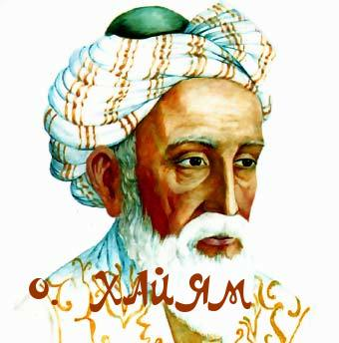
Имя великого математика-поэта.
1
О
М
А
Р
ПРОВЕРКА
2
А
3
Т
4
Е
5
М
6
А
7
Т
8
И
9
К
10
А

Slide 4
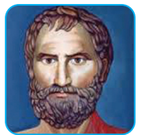
.В честь кого названа теорема: «Если параллельные прямые, пересекающие стороны угла, отсекают на одной его стороне равные отрезки, то они отсекают равные отрезки и на другой его стороне»?
1
О
М
А
Р
2
Ф
А
Л
Е
С
ПРОВЕРКА
3
Т
4
Е
5
М
6
А
7
Т
8
И
9
К
10
А

Slide 5
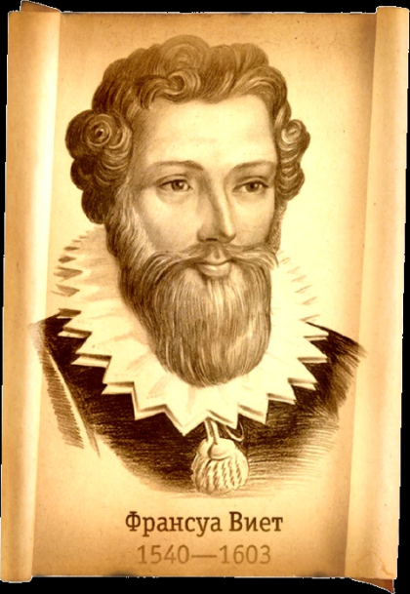
Фамилия ученого, который вывел формулы для нахождения корней квадратного уравнения.
1
О
М
А
Р
2
Ф
А
Л
Е
С
3
В
И
Е
Т
ПРОВЕРКА
4
Е
5
М
6
А
7
Т
8
И
9
К
10
А

Slide 6
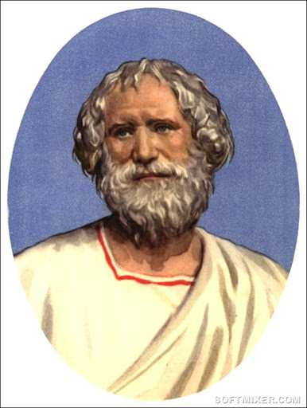
Великий учёный-математик, написавший трактат “О спиралях”.
1
О
М
А
Р
2
Ф
А
Л
Е
С
3
В
И
Е
Т
4
А
Р
Х
И
М
Е
Д
ПРОВЕРКА
5
М
6
А
7
Т
8
И
9
К
10
А

Slide 7
Для какого треугольника применима теорема Пифагора?
1
О
М
А
Р
2
Ф
А
Л
Е
С
3
В
И
Е
Т
4
А
Р
Х
И
М
Е
Д
5
П
Р
Я
М
О
У
Г
О
Л
Ь
Н
Ы
Й
ПРОВЕРКА
6
А
7
Т
8
И
9
К
10
А

Slide 8
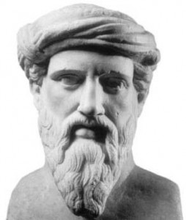
Величайший учёный Древней Греции, прославивший пентаграмму.
1
О
М
А
Р
2
Ф
А
Л
Е
С
3
В
И
Е
Т
4
А
Р
Х
И
М
Е
Д
5
П
Р
Я
М
О
У
Г
О
Л
Ь
Н
Ы
Й
6
П
И
Ф
А
Г
О
Р
ПРОВЕРКА
7
Т
8
И
9
К
10
А

Slide 9
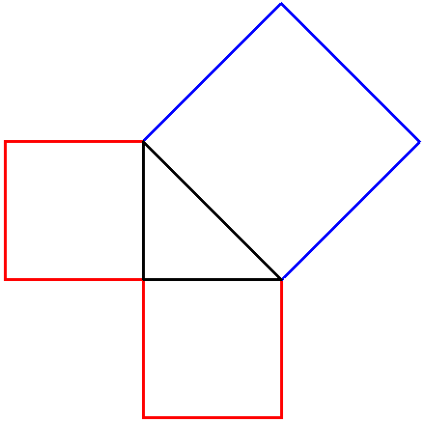
Пифагоровы … во все стороны равны.
1
О
М
А
Р
2
Ф
А
Л
Е
С
3
В
И
Е
Т
4
А
Р
Х
И
М
Е
Д
5
П
Р
Я
М
О
У
Г
О
Л
Ь
Н
Ы
Й
6
П
И
Ф
А
Г
О
Р
7
Ш
Т
А
Н
Ы
ПРОВЕРКА
8
И
9
К
10
А

Slide 10
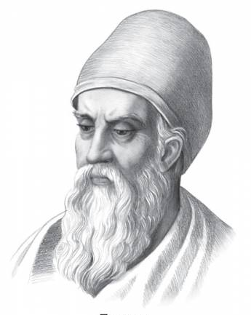
Древнегреческий математик, автор первого трактата по геометрии.
1
О
М
А
Р
2
Ф
А
Л
Е
С
3
В
И
Е
Т
4
А
Р
Х
И
М
Е
Д
5
П
Р
Я
М
О
У
Г
О
Л
Ь
Н
Ы
Й
6
П
И
Ф
А
Г
О
Р
7
Ш
Т
А
Н
Ы
8
Е
В
К
Л
И
Д
ПРОВЕРКА
9
К
10
А

Slide 11
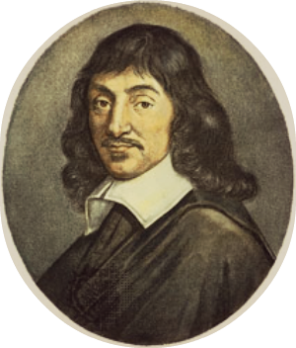
В честь какого математика названа прямоугольная система координат?
1
О
М
А
Р
2
Ф
А
Л
Е
С
3
В
И
Е
Т
4
А
Р
Х
И
М
Е
Д
5
П
Р
Я
М
О
У
Г
О
Л
Ь
Н
Ы
Й
6
П
И
Ф
А
Г
О
Р
7
Ш
Т
А
Н
Ы
8
Е
В
К
Л
И
Д
9
Д
Е
К
А
Р
Т
ПРОВЕРКА
10
А

Slide 12
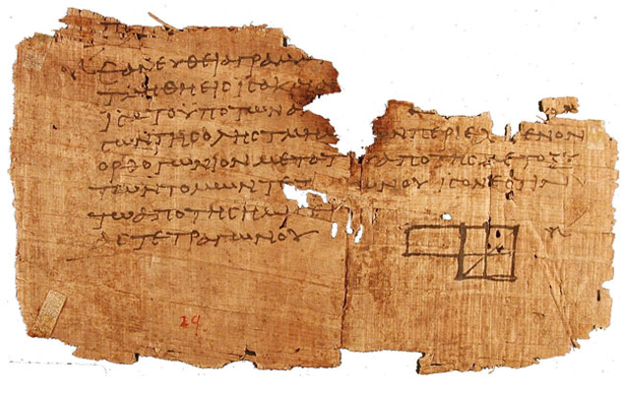
Труд Евклида в 13-ти томах.
1
О
М
А
Р
2
Ф
А
Л
Е
С
3
В
И
Е
Т
4
А
Р
Х
И
М
Е
Д
5
П
Р
Я
М
О
У
Г
О
Л
Ь
Н
Ы
Й
6
П
И
Ф
А
Г
О
Р
7
Ш
Т
А
Н
Ы
8
Е
В
К
Л
И
Д
9
Д
Е
К
А
Р
Т
10
Н
А
Ч
А
Л
А
ПРОВЕРКА

